Slide 1

Множење матрица – Парадигма дистрибуираног рачунања, технологија сензорских мрежа
Електротехнички факултет, Универзитет у Београду
1/16

Slide 2
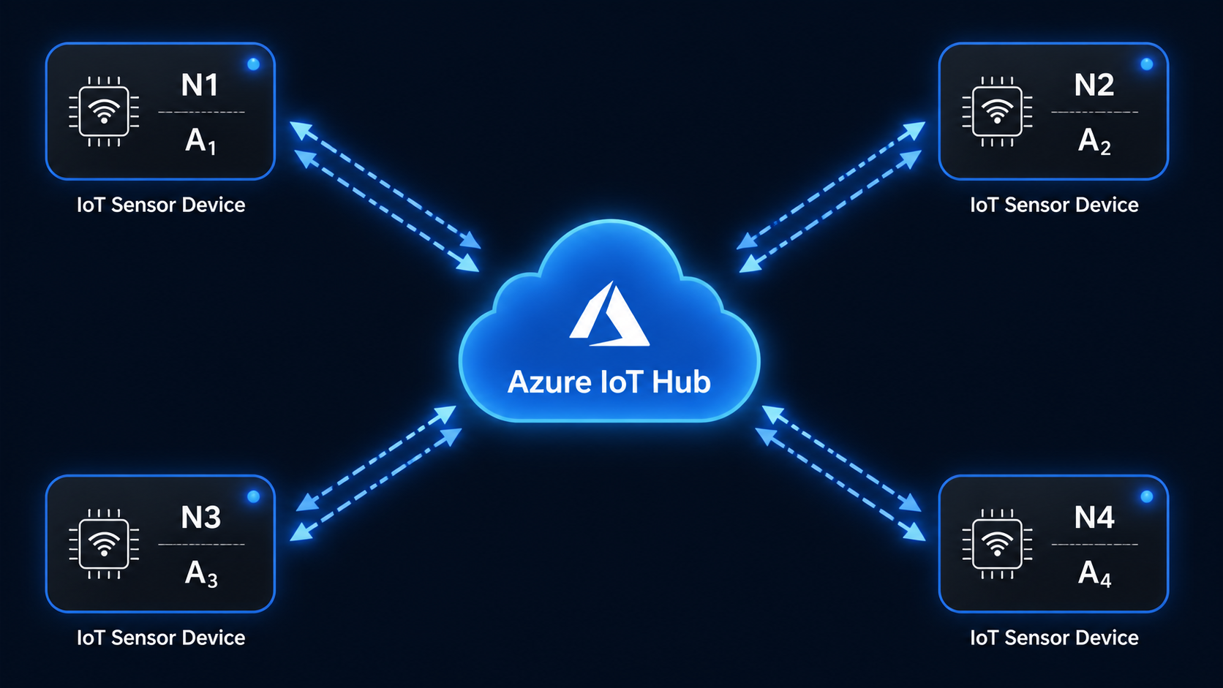
1/16

Slide 3
Шта је WSN?
WSN – скуп географски распоређених сензорских чворова:
Чворови комуницирају бежично
Сваки чвор има:
MCU (ARM Cortex-M/ESP32), Радио модул, Батерију
Протоколи:
MQTT – најчешћи, Zigbee, LoRa, WiFi
Ограничења:
CPU ~ 16-256 MHz
RAM 2-512 KB
~10 mW активан
1/16

Slide 4
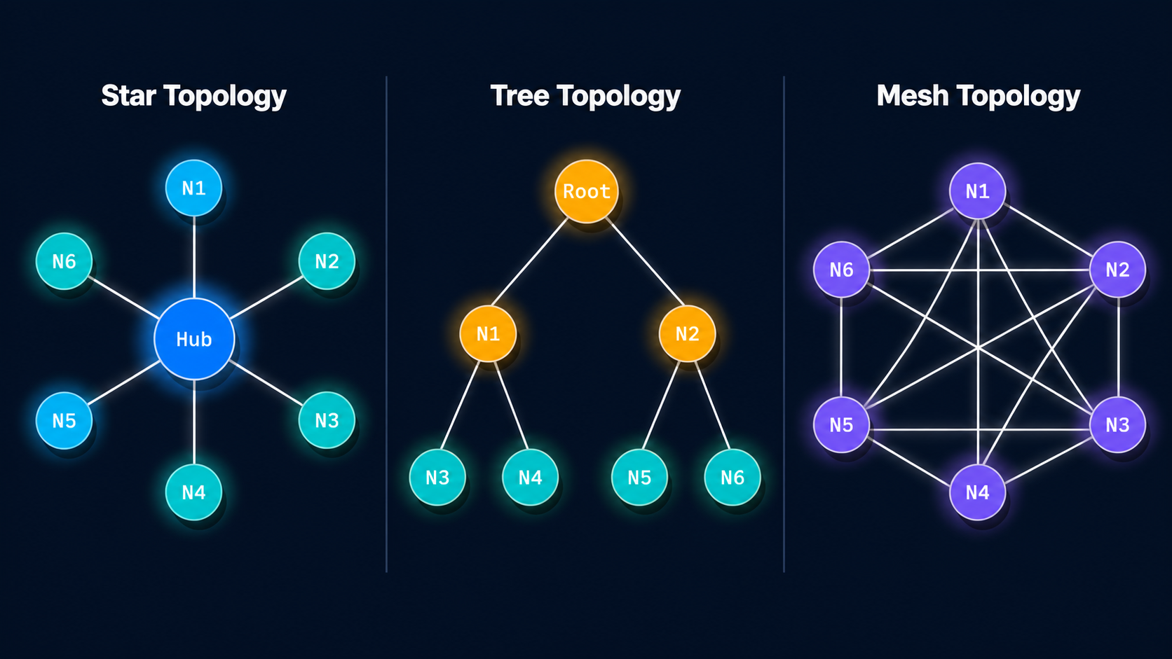
1/16

Slide 5
Проблем и мотивација
A(m×k) × B(k×n) → O(m·k·n) операција – скупо за веће димензије
Један чвор не може учитати матрицу > 100х100 у RAM
Решење: подели А по редовима на N чворова
Чвор i рачуна: C_i = A_i × B локално
Master скупља све C_i → реконструише С
1/16

Slide 6
WSN vs IoT
 | WSN | IoT
Фокус | Чворови међусобно комуницирају и заједно рачунају | Уређаји шаљу податке у cloud који обрађује
Комуникација | Node-to-node, multi-hop, mesh routing | Device-to-Cloud једносмерно/бидирекционо
Cloud | Опционалан или нема | Централан, обавезан
Протокол | Zigbee, LEACH routing, gossip | MQTT/HTTP ка серверу
Улога чвора | Активни учесник у рачунању | Пасивни скупљач података
Топологија | Peer-to-peer, нема нужно централног чвора | Hub-and-spoke, увек постоји сервер
1/16

Slide 7
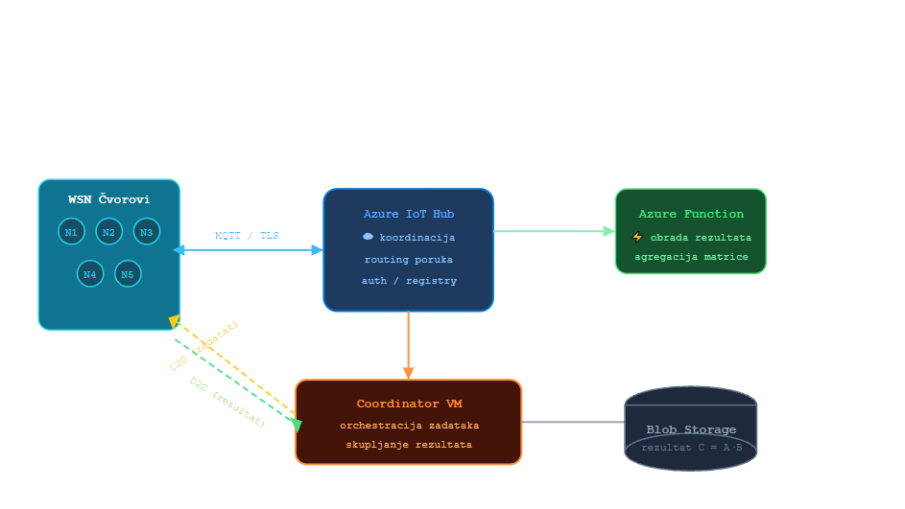
Azure архитектура система
1/16

Slide 8
Azure архитектура система
Azure IoT Hub – Централни хаб, регистар уређаја, C2D/D2C routing
Direct Methods – синхрони RPC позиви Cloud → Чвор (timeout 60s)
Azure VM/Container – покреће coordinator логику
Azure Blob Storage – чување улазних/излазних матрица
1/16

Slide 9
Ток података
Координатор приима улазне матрице А и В
Дели А на N партиција: А0, А1, …, А{N-1}
Паралелно шаље Direct Method ‘multiply‘ payload: {A_i, B, row_start, row_end}
Чвор прима, множи C_i=A_i x B локално
Чвор враћа MethodResponse са C_i и метаподацима
Координатор чека све одговоре (asyncio.gather)
Реконструише: C[row_start:row_end] = C_i
Враћа финалну матрицу C
1/16

Slide 10
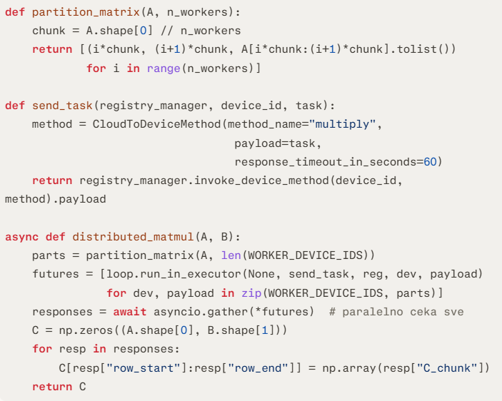
Координатор – код, кључни делови
1/16

Slide 11
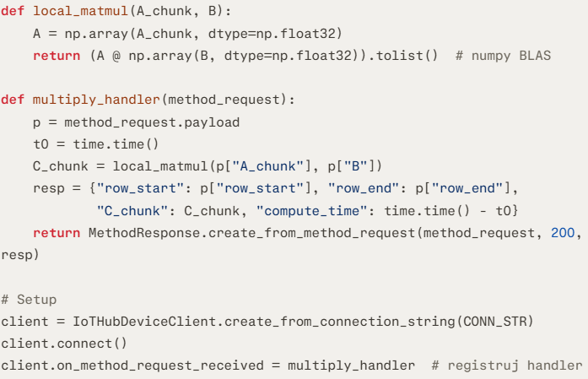
Радник - код
1/16

Slide 12
Benchmark
димензије | секвенцијално(ms) | дистрибуирано(ms) | убрзање
50х50 х 50х50 | 0.69 | 16.85 | 0.04x
100х100 х 100х100 | 0.03 | 19.53 | 0.00x
200х200 х 200х200 | 3.88 | 19.8 | 0.2x
50х50 х 50х50 | 2.19 | 20.02 | 0.11x
Overhead ~15ms/чвор доминира за мале матрице
1/16

Slide 13
Аzure IoT Hub Setup
Azure портал → Create IoT Hub (Free Tier)
Iot devices → Add device → Device ID: wsn-node-01
Копирај Primary Connection String за сваки чвор
На чвору: pip install azure-iot-device, унеси connection string
Coordinator: pip install azure-iot-hub
reg = IoTHubRegistryManager.from_connection_string(CONN_STR)
reg.create_device_with_sas(device_id="wsn-node-01", primary_key=None, status="enabled")
1/16

Slide 14
Изазови и ограничења
Изазов | Проблем | Решење
Латенција мреже | ~50-200ms MQTT round-trip | Batch задаци, async gather
Меморија чвора | Max ~512KB RAM | Timeout + coded computation
Поузданост | Губитак пакета у WSN | MQTT QoS 1, retry
Overhead порука | JSON серијализација | MessagePack / бинарни формат
<number>/16

Slide 15
Закључак
WSN + Azure IoT Hub = функционалан дистрибуирани matmul на edge чворовима
Убрзање је реално тек за велике матрице
Kључни overhead: JSON серијализација + MQTT латенција
Даљи правци: Coded Distributed Computing, MPI-over-MQTT
<number>/16

Slide 16
Хвала на пажњи!
Припремили:
Павле Шаренац 2025/3068
sp253068m@student.etf.bg.ac.rs
Никола Николић 2025/3109
nn253109m@student.etf.bg.ac.rs
<number>/16

